Slide 1
Default of credit card clients Data Set
Base de datos sobre el incumplimiento de los clientes de tarjetas de crédito
Kevin Steban Rodriguez Katalina Morales Dueñas
24 de noviembre del 2022

Slide 2
Caracteristicas
La base de datos a utilizar será acerca de los pagos por defecto de los clientes en Taiwán de su tarjeta de crédito donde se busca clasificar a clientes que no son buena paga o incumplen. Es decir, clientes creíbles y no creíbles.
Atributos: 24 Instancias: 29.013
Área: Negocios.
Algunas variables de la base cambian durante el tiempo. Se encuentra un histórico de registros desde abril hasta septiembre del 2005.

Slide 3
Caracteristicas
Cuantitativas
Cualitativas
Edad
Monto del crédito otorgado (dólar)
Monto del estado de cuenta (Abril-Septiembre)
Monto pagado (dólar)(Abril-Septiembre)
Sexo
Educación
Estado Civil
Escala de medición del estado de amortización (Abril-Septiembre)
Reporte de incumplimiento Dicotómica (1, 0)

Slide 4
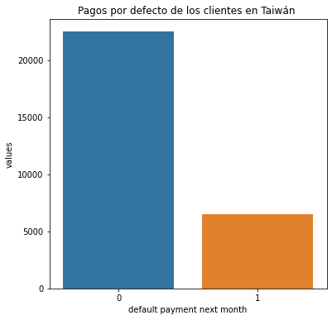
Variable Respuesta
- Selección de la variable a clasificar: Dummy (1 y 0)
DEFAULT PAYMENT NEXT MONTH: 1 hay un incumplimiento de pago para octubre de 2005 0 quiere decir que no está incumpliendo.
El 78% de los datos pertenecen a la categoría 0 mientras que el 22% están en la categoría 1.

Slide 5
Equilibrio de clases
Para intentar solucionar el problema del desequilibrio presentado en las clases y obtener mejores resultados en los modelos se decidió aplicar la técnica de Sobremuestreo.
Este método consiste en replicar los ejemplos de la clase minoritaria para aumentar su relevancia. Se decidió tomar un Target Percentage igual a 0.4. Pasando del 22% (porcentaje de "1" en la base original a un 40% con ayuda del sobremuestreo). Se eligió este método ya que no se pierde información de la clase mayoritaria.

Slide 6
Selección Variables
No se evidenciaron variables constantes.
Se presentaron variables cuasi - constantes en variables categóricas como estado civil, nivel educativo y el pago mensual de septiembre-abril de 2005 esto debido a la dicotomización.

Slide 7
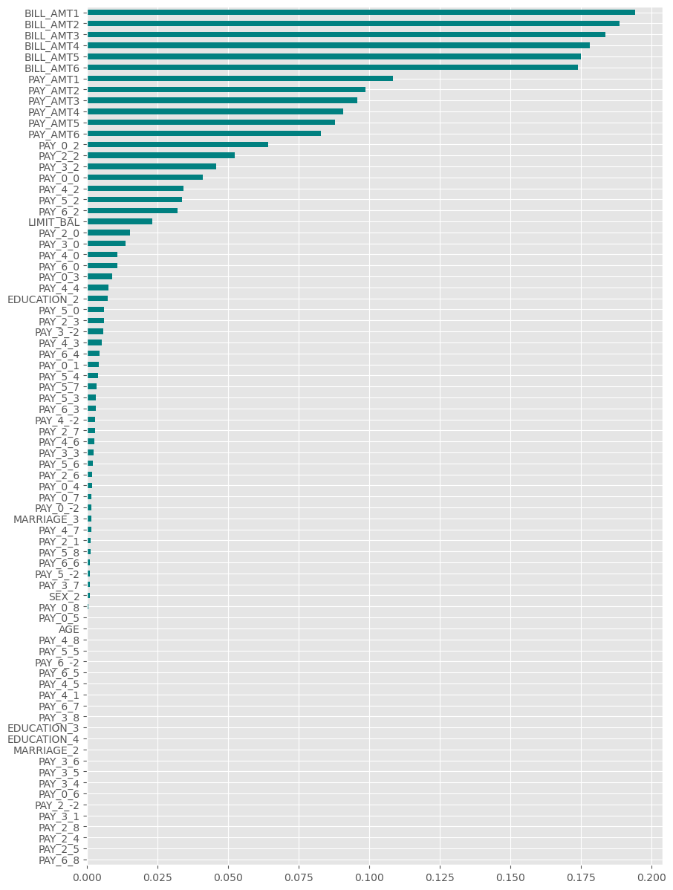
Selección Variables
GANANCIA DE INFORMACIÓN
Se aplicó después del balanceo de clases. Según este método de selección las variables que aportan mayor información son el Monto del estado de cuenta en septiembre-abril de 2005, el monto pagado en septiembre-abril de 2005, el monto otorgado y el pago mensual de septiembre-abril de 2005.

Slide 8
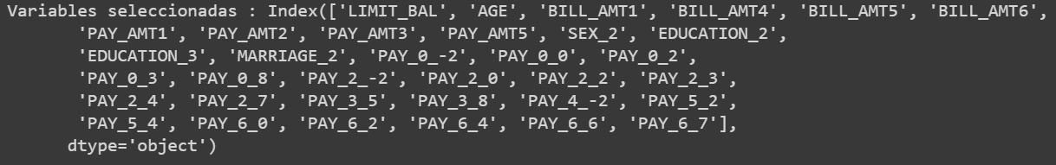
Selección Variables
SELECCIÓN HACIA DELANTE
Se utilizó el 70% de datos para el entrenamiento, es decir 26.236 clientes. Se seleccionaron 35 variables con ayuda de la medida AUC - ROC por medio del RandomForestClassifier()
Todas las combinaciones posibles

Slide 9
Algoritmo Random Forest
Entrenamiento y testeo 90/10
1. Para los modelos anteriormente evaluados, luego de estandarizar, balancear clases y seleccionar variables se decidió utilizar un modelo Random Forest con hiperparámetros: Número de estimadores (n_estimators) y el número de características a considerar al buscar la mejor división (max_features). - n_estimators: Se utilizó una lista con números del (10,310) con paso 10. - max_features: Se utilizó una lista con números consecutivos (1, 36).

Slide 10
Algoritmo Random Forest
2. Como método de validación se usó un K-Folds con 5 grupos. Se realizó el proceso iterativo modificando los hiperparámetros donde los resultados fueron los siguientes:
El modelo que arrojó la métrica más alta con scoring F-Beta fue con los valores: - n_estimators: 290. - max_features: 5. Scoring: 0.888841524523099.
El modelo que arrojó la métrica más alta con scoring AUC - ROC fue con los valores: - n_estimators: 300. - max_features: 1. Scoring: 0.9530471719577107.

Slide 11
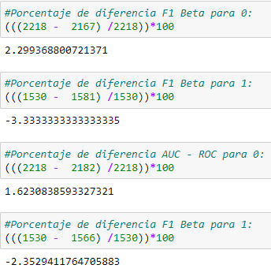
Algoritmo Random Forest
3. Se hizo la prueba de testeo con ambos modelos donde se obtuvieron los siguientes resultados:
DEFAULT PAYMENT NEXT MONTH (0) No está incumpliendo (1) Está incumpliendo. Valores reales: (0) 2218 (1) 1530 Total datos de testeo: 3748
De acuerdo al F1 Beta: (0) 2167 (1) 1581
De acuerdo al AUC - ROC: (0) 2182 (1) 1566
Frente a los valores reales se puede decir que el mejor modelo es el seleccionado por AUC - ROC. Con menores porcentajes de diferencia, como se presenta a continuación:

Slide 12
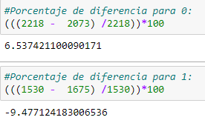
SVM
1. Support vector machine con hiperparámetros: Gamma, C y Kernel - Gamma: (0.1,1) con saltos de 0.15 - C: (10,1000) con saltos de 150 - Kernel: 'poly', 'rbf', 'sigmoid'
Modelo resultante: SVC(C=310,gamma=0.5,kernel="rbf")
Valores reales: (0) 2218 (1) 1530
Los resultados del modelo fueron:
Valores SVM: (0) 2073 (1) 1675

Slide 13
Ensamblaje
Al incluir Random Forest ya un Bagging interno, ya vendría siendo el modelo ideal.
Aplicación de un bagging bajo el SVM para encontrar una posible mejora. Se usaron 60 n_estimators.
De acuerdo al F1 Beta: (0.6586826347305389)
De acuerdo al AUC - ROC: (0.7605767641156808)

Slide 14
Gracias!

Slide 15
Mejoras
Probar otra clase de modelos de clasificación (OVR y Bayesiano)
Obtener más modelos para un mejor ensamblaje

